Slide 1
World’s teacher day
مادة الجغرافيا
الصف الأول الثانوي
الجغرافيا

Slide 2
المحتوي
الوحدة الأولي: (الموقع ومظاهر سطح مصر)
الدرس الأول: موقع مصر واهميته.
الدرس الثاني: التكوينات الجيولوجية وتشكيل سطح مصر.
الدرس الثالث: تضاريس مصر.
الوحدة الثانية: (المناخ والحياة النباتية والحيوانية في مصر)
الدرس الأول: المناخ في مصر.
الدرس الثاني: الأقاليم المناخية في مصر.
الدرس الثالث: النبات الطبيعي والحيوان البري في مصر.

Slide 3
الوحدة الاولي
الدرس الثاني
التكوينات الجيولوجية وعوامل تشكيل سطح مصر

Slide 4
علم الجيولوجيا
ينقسم الي فروع منها (علم الحفريات – علم الطبقات الصخرية)
علم يهتم بدراسة نشأة الكون والتطور الجيولوجي التي مرت به.
علم يهتم بدراسة نشأة الكرة الأرضية، ودراسة أنواع وتاريخ الصخور.

Slide 5
جيولوجية مصــــــــر
تقع مصر فوق جزء من كتلة قارية قديمة وتتعرض للتصدع.
01
تعرض سطح مصر الي الحركات الباطنية(التوائية – تصدع).
تكون أخدود البحر الأحمر فانفصلت مصر عن شبه الجزيرة العربية.
02
03
تعرض سطح مصر لعوامل خارجية (التعرية المائية – التعرية بفعل الرياح).
04

Slide 6
الزمن الاول
الأزمنة الجيولوجية في مصر
المساحة التي يغطيها
العصور الجيولوجية من الحديث للقديم
1% من مساحة القري الارضية
البرمي – الكربوني – الديفوني – السيلوري – الاردوفيشي - الكمبري
التكوينات الصخرية
اهم مناطق الانتشار
الحجر الرملي
وادي عربة – وسط وغرب سيناء – حول جبل العوينات.

Slide 7
الزمن الثاني
المساحة التي يغطيها
العصور الجيولوجية من الحديث للقديم
1% من مساحة القري الارضية
الكربتاسي – الجوراسي - الترباسي
التكوينات الصخرية
الاهمية
اهم مناطق الانتشار
الحجر الرملي
تحتوي صخور الحجر الرملي النوبي والصخور الطباشيرية ورواسب الفحم
وادي عربة – وسط وغرب سيناء – حول جبل العوينات.

Slide 8
الزمن الثالث
التكوينات الصغرية
المساحة المغطاة
العصور الجيولوجية
الحجر الجيري
33%
البلايوسين – الميوسين – الاوليجوسين – الايوسين – الباليوسين.
مناطق الانتشار
الاهمية
الهضبة الوسطي – هضبة مارمريكا – هضبة المعازة.
يستخدم في أغراض البناء وصناعة الاسمنت والجبس.

Slide 9
الزمن الرابع
المساحة المغطاة
العصور الجيولوجية
14%
الهولوسين (العصر الحديث) – البلايستوسين.
مناطق الانتشار
التكوينات الصخرية
الوادي والدلتا – منخفض الفيوم – ساحل البحر الأحمر – الساحل الشمالي
رواسب طينية – الشواطئ المرجانية – التلال الجيرية – الرواسب الرملية.

Slide 10
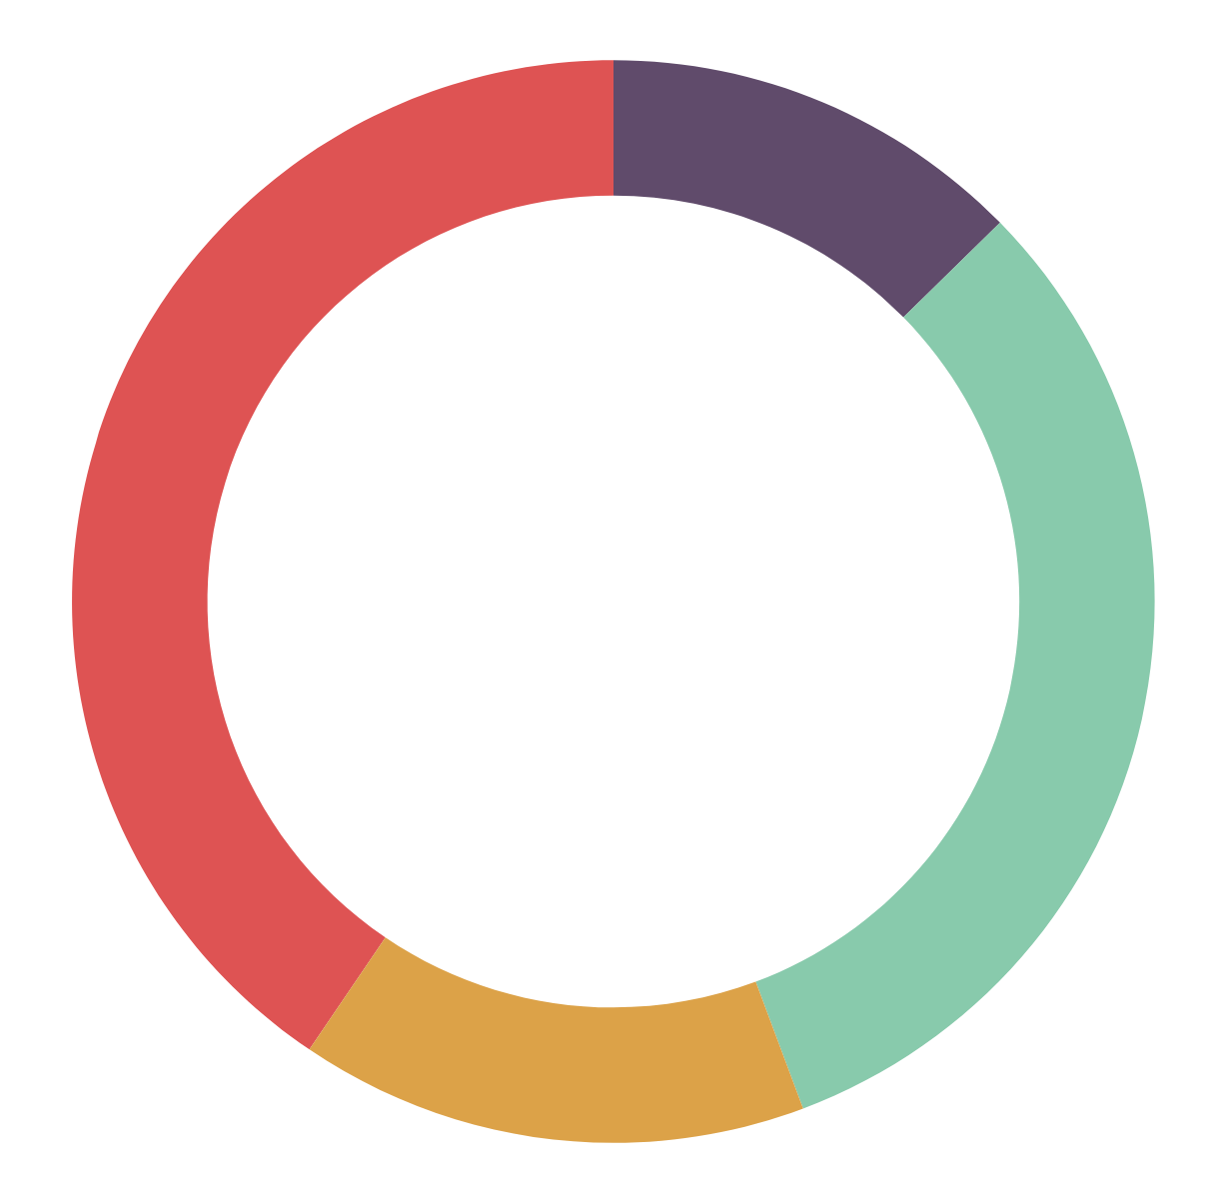
عوامل تشكيل سطح الارض
1
العوامل الباطنية
2
عوامل التعرية الخارجية
3
التعرية بفعل الرياح

Slide 11
أولا العوامل الباطنية
 | الاسباب | الشكل التضاريسي
التصدع | الصدوع ناتجة عن حركات ارضيه. اهم الصدوع كانت في عصر الأوليجوسين | تكوين البحر الأحمر. جبال جنوب سيناء.
التداخلات البركانية | اندفاع وخروج البازلت البركاني. نتيجة الحركات الصدعية. | جبل قطراني شمال الفيوم.
الالتواءات | حدوث حركات ضغط جانبية من الشمال الشرقي. أدت الي التواء خفيف(ظهرت شكل القباب). | قبو بحرية تحول الي منخفض الواحات في الصحراء الغربية.

Slide 12
ثانيا التعرية المائية
 | الاسباب | اهم الاشكال
التعرية النهرية | قيام مياه الجارية في الأنهار بنحت مجاريها. تقوم بنقل رواسبها وترسيبها. | سهل فيضي علي جانبي المجري. شكل دلتا عند مصب النهر.
التعرية البحرية | الأمواج والتيارات الساحلية و المد والجزر. تقوم بالتعرية المائية. | الرؤوس الأرضية والخلجان والشروم. الجروف الساحلية.
التعرية بفعل المياه الجوفية | الفترات المطيرة في مصر. تسرب بعض مياه الامطار الي باطن الأرض. | تكوين العديد من الكهوف.

Slide 13
ثالثا التعرية بفعل الرياح
 | الاماكن | امثلة
حفر المنخفضات | حفر المنخفضات الصحراوية بالصحراء الغربية، وقد ساعدت الصدوع وعوامل اخري في حفر هذه المنخفضات. | مثل منخفضي القطارة والخارجة.
الغطاءات والكثبان الرملية. | تنتشر فوق المساحات الواسعة من سطح الصحراء الغربية. | مثل بحر الرمال العظيم بالصحراء الغربية.

Slide 14
التقويم
ما هو علم الجيولوجيا ؟
01
اشرح الازمنه الجيولوجيه لمصر؟
02
ما هى عوامل التعريه ؟
03

Slide 15
يمكنك من خلال هذا QR مشاهدة شرح الدرس كامل

